Slide 1
基于java的车辆违章缴费系统
何旭
姓名：

Slide 2
1
背景和意义
目录
2
系统架构
CONTENTS
3
主要功能
4
结论与展望
5
致谢

Slide 3
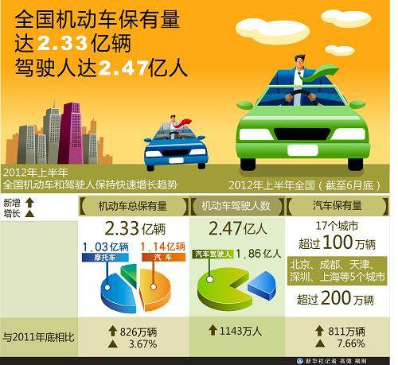
第一部分 背景与意义>>选题背景
选题背景
截止至2017年4月16日，全国机动车保有量达到了3亿辆，其中汽车为1.58亿辆，新登记1400万辆，机动车驾驶人数为3亿4200万人，其中机动车驾驶人数为2亿9600万人。如此会产生以下两个突出问题：
。
一，交通违法数量激增
二，交通违章缴费工作压力巨大

Slide 4
第一部分 背景与意义>>研究意义
基于java的车辆违章缴费系统，本系统的开发结合了互联网，让每个用户随时随地可以处理自己的罚单缴纳罚款。既提高驾驶员自助处理违章罚单的意识，减少违章次数，又从侧面降低交通事故数量，为共建伟大中国梦贡献力量。
研究意义一
降低交管部门人工处理违章罚款压力
1
研究意义二
提升用户自助缴纳违章罚款的能力
2
研究意义三
增强用户交通守法意识
3

Slide 5
第二部分 系统架构>>开发环境
开发工具
应用服务器
MyEclipse v8.5
Apache Tomcat v6.0
数据库
其他工具
Oracle Database 10g
notepad++，plsql ...

Slide 6
第二部分 系统架构>>系统框架
html、css、jquery等
Spring+SpringMVC+Mybatis
前端
后端
系统使用了当前比较流行的企业级框架spring,springMVC,mybatis作为系统主要架构，同时使用了html，javascript等前端技术,是一个基于浏览器访问的j2ee项目，实现了用户注册登录缴纳机动车辆违章罚款的主要功能

Slide 7
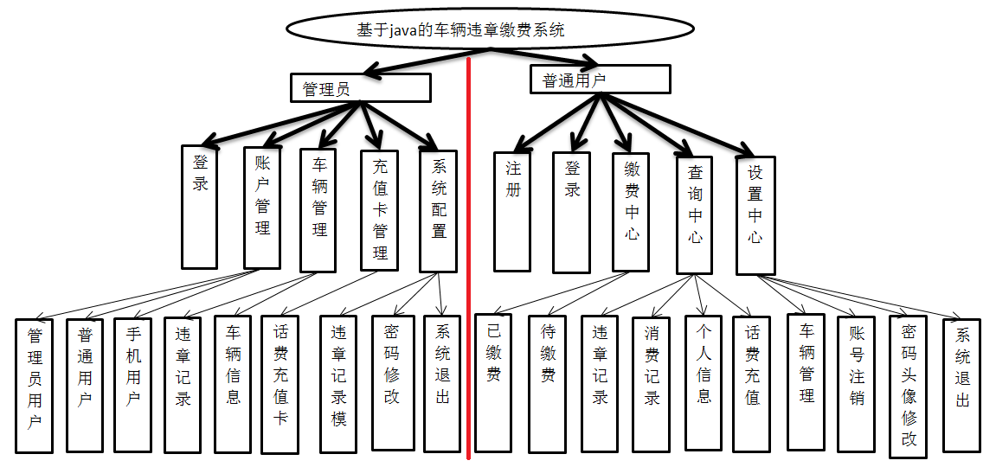
第三部分 主要功能>>功能模块示意图

Slide 8
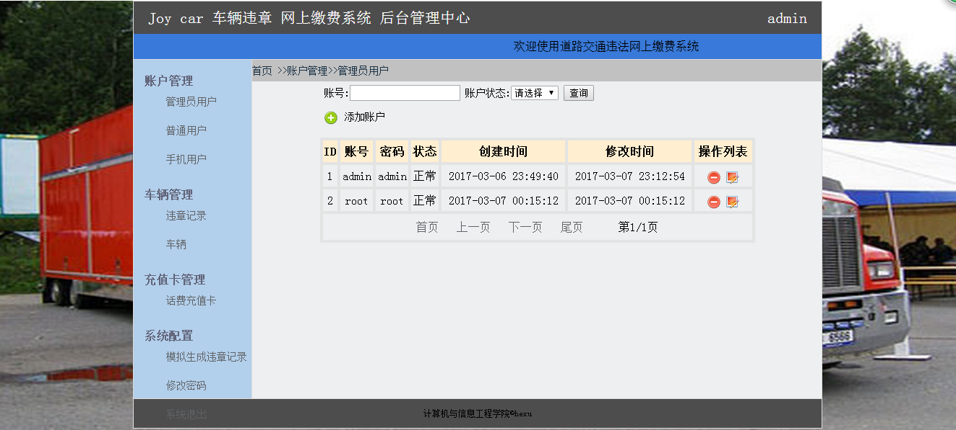
第三部分 主要功能>>管理员功能
管理员功能：
一，账户管理
管理员用户管理
普通用户管理
手机用户管理
二，车辆管理
三，充值卡管理
批量生成话费充值卡
导出话费充值卡
四，系统配置
模拟生成违章记录
密码修改
系统退出

Slide 9

第三部分 主要功能>>用户功能
用户功能：
一，注册/注册
二，缴费中心
待缴费
已缴费
三，查询中心
违章记录
消费记录
个人信息
话费充值
四，设置中心
头像修改
密码修改
系统退出

Slide 10
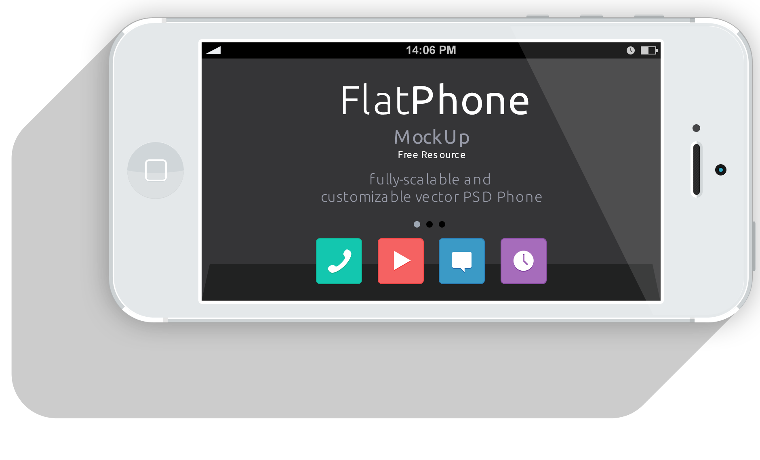
第四部分 结论与展望
总结与展望
基于java的车辆违章缴费系统的基本功能虽然已经做完，但是还没有真正的上线运行，存在很多不完美的地方。例如：
1，系统未真实上线
2，缴费方式不够多样化
3，密码找回方式不够人性化
4，数据是本地模拟
5，没有考虑手机访问兼容性问题

